Slide 1

Optimización del Análisis de Capacidades Dinámicas Empresariales Un enfoque a través de Modelos IRT

Slide 2
Agenda
Introducción general del proyecto
Preparación de los datos y análisis descriptivo
Metodología
Resultados y siguientes pasos

Slide 3
Contexto
Objetivos
Se dispone de una base de datos proveniente de una encuesta aplicada a empresas para medir sus capacidades dinámicas
La información existente en el conjunto de información ha sido explorada únicamente de manera descriptiva sin tener en cuenta el diseño de constructos latentes
Se requiere fortalecer el análisis a través de métodos más rigurosos que capturen de manera precisa el comportamiento subyacente de las respuestas.
Aplicar ejercicios de modelación basados en la teoría de Respuesta al Ítem (IRT)
Optimizar la medición de las capacidades dinámicas, asegurando validez psicométrica y estadística de cada dimensión analizada
Ejecutar validaciones estadísticas para asegurar y evaluar la confiabilidad de los resultados

Slide 4

Análisis Univariado

Slide 5
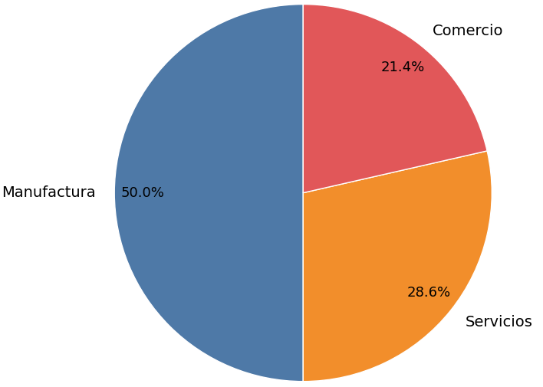
Distribución (%) según industria
La muestra analizada evidencia una concentración significativa en el sector de manufactura, el cual representó el 50% de las empresas encuestadas.
Esta distribución sugiere que el análisis posterior (comparativos o inferenciales) debe considerar la posible influencia de este sector en los resultados obtenidos.

Slide 6
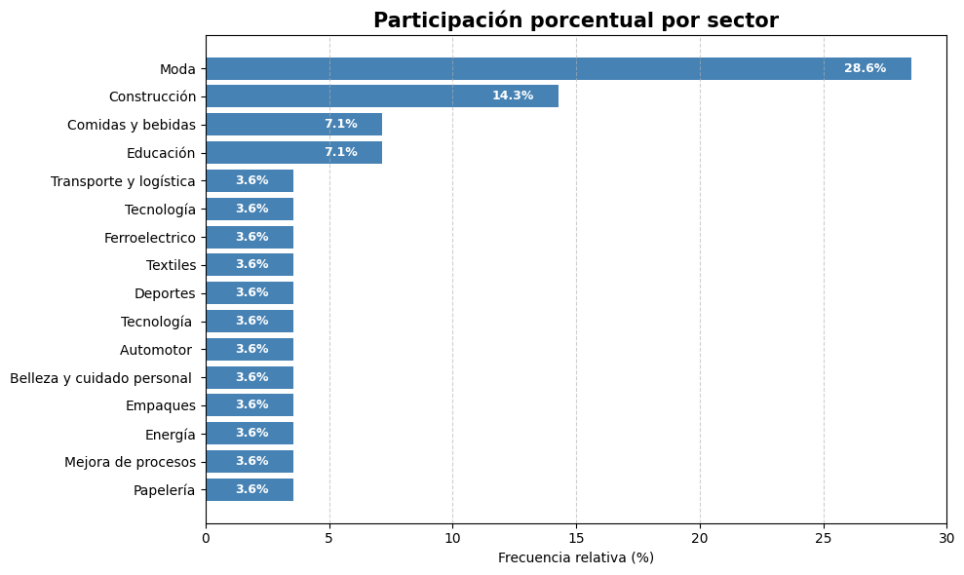
Distribución (%) según sector
La distribución por sector evidencia una fuerte concentración en las actividades económicas relacionadas con la moda (28,6%).
Por su parte, la gran dispersión del resto de sectores con participaciones marginales, limitarán la posibilidad de obtener inferencias solidas por grupo a nivel sectorial.

Slide 7
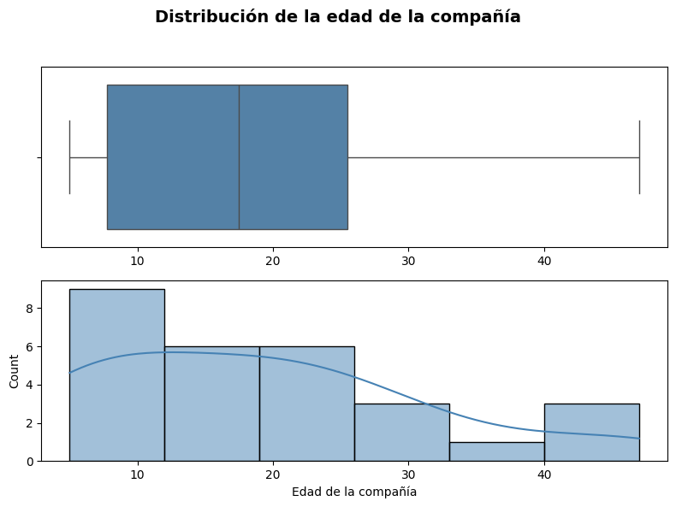
Distribución de la edad de las compañías
La muestra está compuesta en términos mayoritarios por empresas jóvenes, con una mediana cercana a los 18 años y una alta concentración por debajo de los 25.
Esta distribución sesgada hacia las empresas jóvenes deberá considerada al interpretar los resultados de los modelos seleccionados, debido a que la edad de la compañía podría influir en la madurez organizacional.

Slide 8
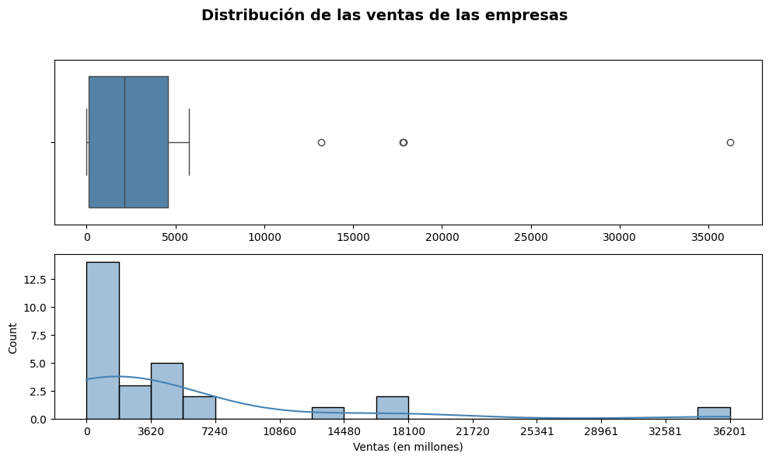
Distribución de las ventas de las compañías
La distribución de las ventas muestra que la mayoría de las empresas concentra sus ingresos entre 500 y 7.000 millones, con una mediana cercana a los 2.500 millones. Sin embargo, existen algunos casos atípicos con ventas significativamente superiores, que alcanzan hasta los 36.000 millones.

Slide 9
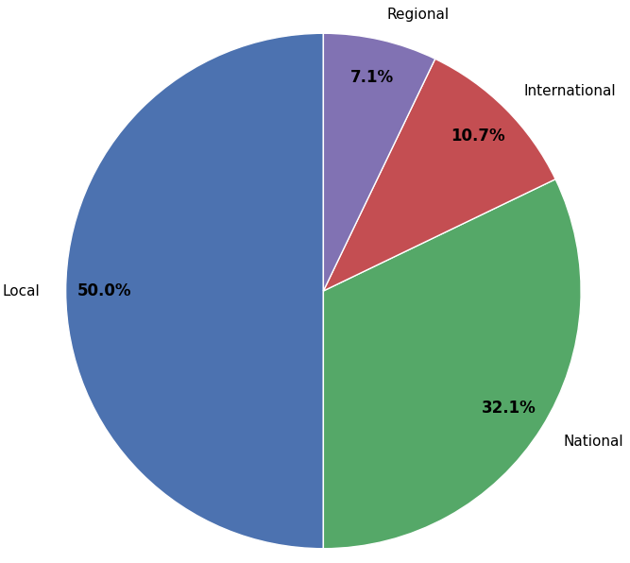
Distribución (%) según ubicación geográfica de las compañías
La mitad de las empresas encuestadas operan únicamente a nivel local, mientras que solo un 10,7% tiene un alcance internacional.
Esta distribución evidencia una concentración significativa de empresas con cobertura territorial limitada, lo que puede tener implicaciones en su capacidad para escalar procesos de innovación o transformación.

Slide 10

Selección del Modelo
Metodología

Slide 11




Enfoque Metodológico Teoría de Respuesta al Ítem (IRT)
Definición
Fundamentos**
Es un enfoque estadístico que funciona para modelar la relación entre una variable latente no observable* y las respuestas observadas a un conjunto de ítems (preguntas)
Relevancia
La probabilidad de una respuesta determinada depende de dos componentes:
Características de la empresa (nivel en la variable latente)
Característica del ítem (dificultad, discriminación, etc)
$$P\left(X=1\right|θ)=f(θ, parámetros del item)$$
Construcción de mediciones válidas y precisas que trascienden la simple suma de respuestas
Ajustar por las diferencias en la dificultad y discriminación de los ítems
Obtención de índices comparables entre empresas
Reducción de sesgos de medición y mejora en la calidad de los datos
*Ejemplo: habilidades, actitudes o capacidades organizacionales
**Cada modelo varía según el tipo de ítem (dicotómico vs politómico), número de parámetros y tipo de función que describe la probabilidad de respuesta
Notes:
Nota: a diferencia de los métodos clásicos de puntuación que simplemente suman las respuestas, IRT reconoce que:
-Los ítems pueden diferir en dificultad y calidad.
-No todas las respuestas reflejan el mismo nivel de la variable latente.
-El error de medición no es constante: depende del nivel de habilidad de quien responde.
En resumen: IRT permite inferir el nivel real de una capacidad no observable (como las capacidades dinámicas de una empresa) a partir del patrón de respuestas a una serie de ítems calibrados estadísticamente

Slide 12
Enfoque Metodológico Modelo Rasch Politómico (PCM)
Características
Ventajas
Aplicación
Modelo caracterizado por un único parámetro que corresponde a la dificultad de la pregunta
Asume que todas las preguntas tienen la misma capacidad de discriminación
Es un modelo ideal para escalas ordenadas, es decir, preguntas tipo likert
Produce una escala lineal y objetiva
Facilita la validación de los instrumentos, es decir, permite evaluar el ajuste de las respuestas
Ideal para construir un índice robusto y parsimonioso de capacidades dinámicas
En el proyecto se utilizó para estimar un índice general basado en las preguntas seleccionadas, lo que permitió construir una medida compacta de las capacidades de las empresas evaluadas
Notes:
Nota: a diferencia de los métodos clásicos de puntuación que simplemente suman las respuestas, IRT reconoce que:
-Los ítems pueden diferir en dificultad y calidad.
-No todas las respuestas reflejan el mismo nivel de la variable latente.
-El error de medición no es constante: depende del nivel de habilidad de quien responde.
En resumen: IRT permite inferir el nivel real de una capacidad no observable (como las capacidades dinámicas de una empresa) a partir del patrón de respuestas a una serie de ítems calibrados estadísticamente

Slide 13
Enfoque Metodológico Modelo de Respuesta Gradual (GRM)
Características
Ventajas
Aplicación
Modelo caracterizado por un dos parámetros que corresponden a la dificultad de la pregunta y su poder de discriminación
Permite que cada ítem tenga una capacidad distinta para discriminar entre niveles de habilidad (propensión)
Modelo diseñado especialmente para preguntas ordinales
Permite capturar matices en la calidad de las preguntas.
Maximiza la precisión en la medición a lo largo del rango de la variable latente
Permite desarrollar índices diferenciados por dimensiones específicas (por ejemplo Sensing, Seizing y Transformation)
Se ajustó un modelo GRM para cada una de las dimensiones de capacidades dinámicas que figuran en la encuesta (Sensing, Seizing y Transformation), generando índices latentes que reflejan con mayor sensibilidad las diferencias de las empresas

Slide 14
Enfoque Metodológico Comparación entre Modelos
Aspecto | Modelo Rasch (PCM) | Modelo GRM (Graded Response Model)
Tipo de modelo | 1 parámetro (solo dificultad) | 2 parámetros (dificultad y discriminación)
Supuesto sobre discriminación | Todos los ítems discriminan igual | Cada ítem tiene su propia discriminación
Adecuado cuando | Los ítems son homogéneos en calidad psicométrica | Los ítems varían en su poder discriminativo
Ventaja principal | Simplicidad, interpretabilidad y validación de instrumentos | Flexibilidad, mayor precisión en la medición
Complejidad del modelo | Baja (menos parámetros) | Media (más parámetros)
Resultados en este proyecto | Log-likelihood ligeramente mejor, pero peor AIC y BIC | Mejor AIC y BIC, mejor ajuste general
Interpretación de ajuste | Escala objetiva pero ajuste limitado | Mejor ajuste a los datos reales
Modelo recomendado | Útil como referencia y validación inicial | Modelo seleccionado para análisis final
Criterio | GRM | PCM | Mejor Modelo
AIC | 11048 | 12150 | GRM
BIC | 11846 | 14244 | GRM
loglike | -5130 | -5040 | PCM

Slide 15
Resultados y Próximos Pasos

